Slide 1




Пример. 1 способ

Slide 2



Пример. 1 способ

Slide 3
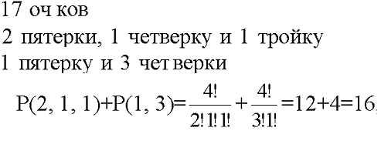
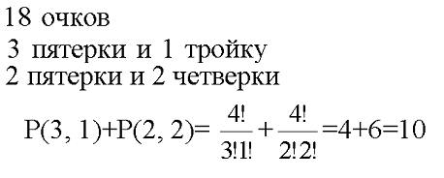
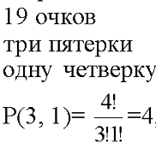

Пример. 2 способ

Slide 4



Пример. 3 способ

Slide 5



Пример. 3 способ

Slide 6
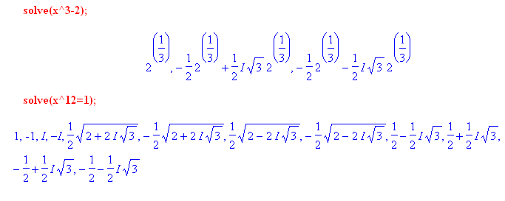


Slide 7
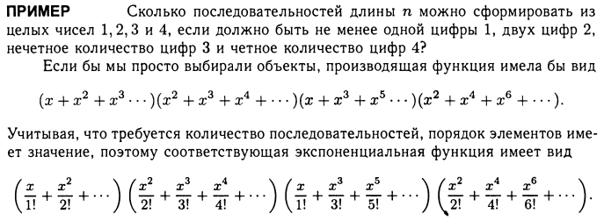

Slide 8
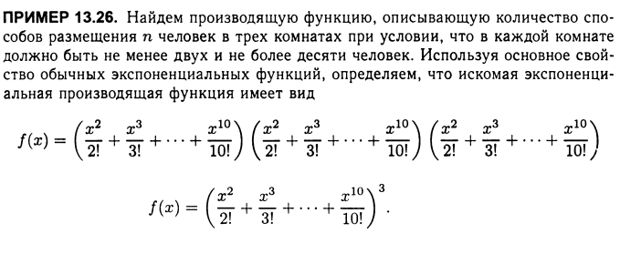

Slide 9



Slide 10


Slide 11
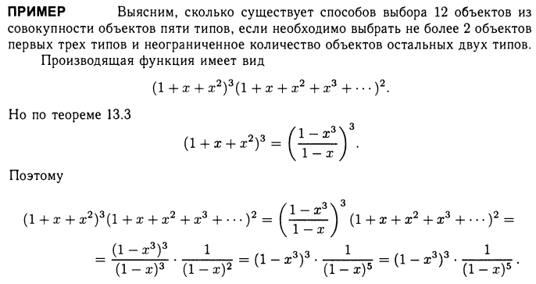

Slide 12



Slide 13
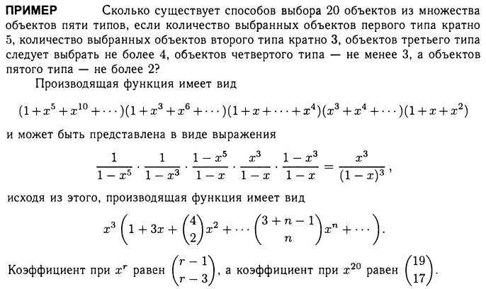

Slide 14
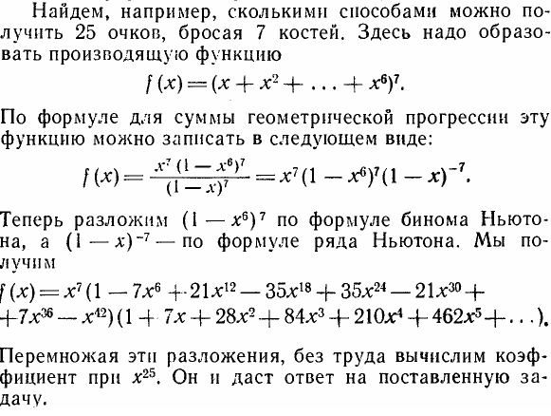
Разбиения. Производящие функции числа разбиений с

Slide 15
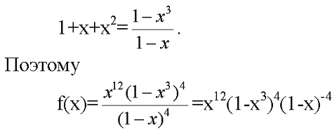

Пример. 3 способ

Slide 16


Пример. 3 способ

Slide 17
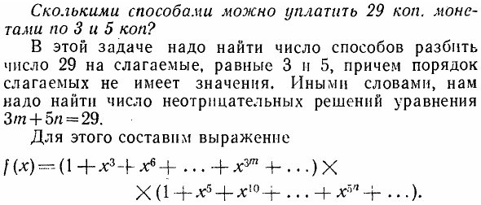
Разбиения. Производящие функции числа разбиений

Slide 18
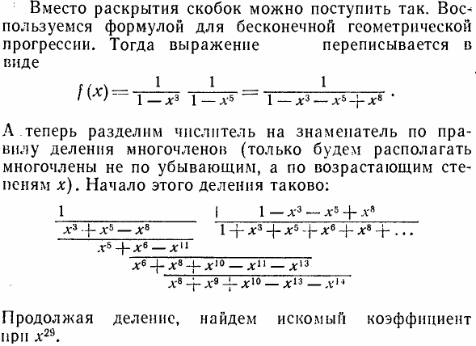
Разбиения. Производящие функции числа разбиений с

Slide 19
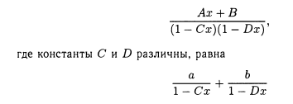
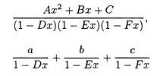


Производящие функции с

Slide 20
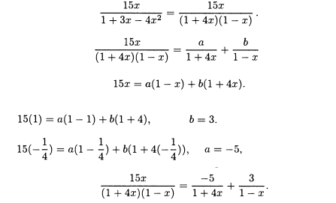
Производящие функции с

Slide 21
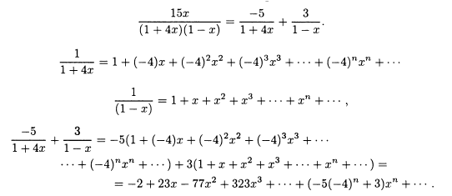

Производящие функции с

Slide 22

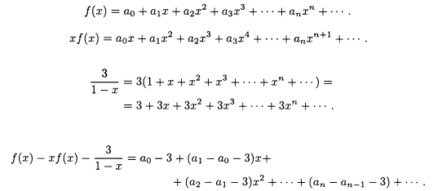

Производящие функции с

Slide 23
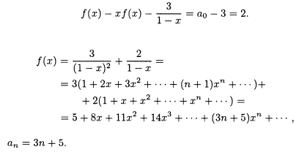
Производящие функции с

Slide 24
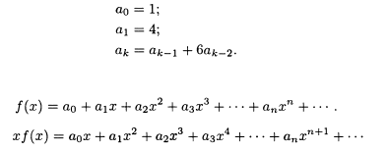

Производящие функции с

Slide 25
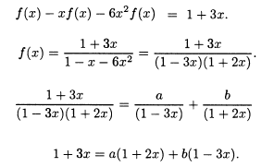
Производящие функции с

Slide 26
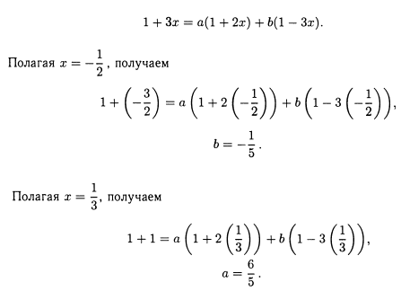


Производящие функции с

Slide 27
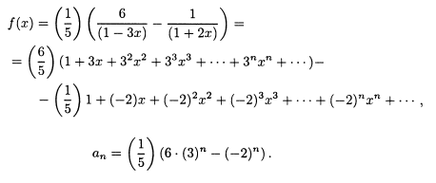
Производящие функции с

Slide 28
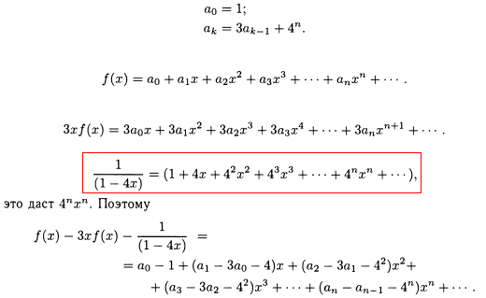
Производящие функции с

Slide 29
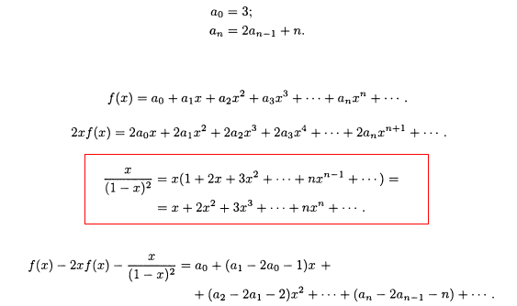
Производящие функции с

Slide 30
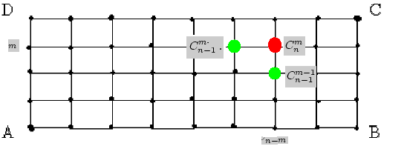

Доказательство тождеств

Slide 31
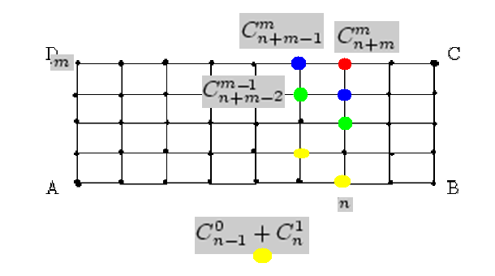


Доказательство тождеств

Slide 32
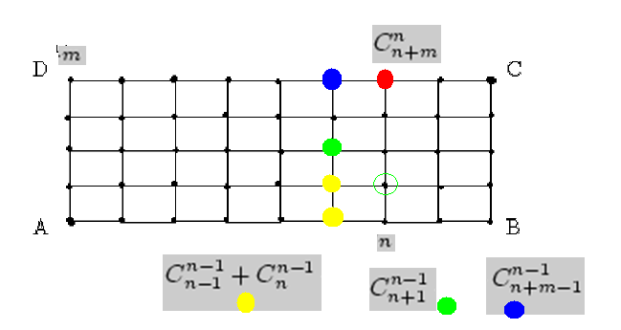


Доказательство тождеств

Slide 33


